Slide 1
Dersin Öğrenme Çıktısı:
5. Tam rekabet, monopol ve oligopol piyasalarını ve özelliklerini açıklar.

Slide 2
7. TAM REKABET VE MONOPOL PİYASASI
Piyasa Yapıları
Piyasalar firma sayısına, ürün türüne ve rekabet düzeyine göre sınıflandırılır.
Dört temel yapı:
  1. Tam rekabet piyasası
  2. Monopol (tekel) piyasası
  3. Monopolcü (tekelci) rekabet piyasası
  4. Oligopol piyasası

Slide 3
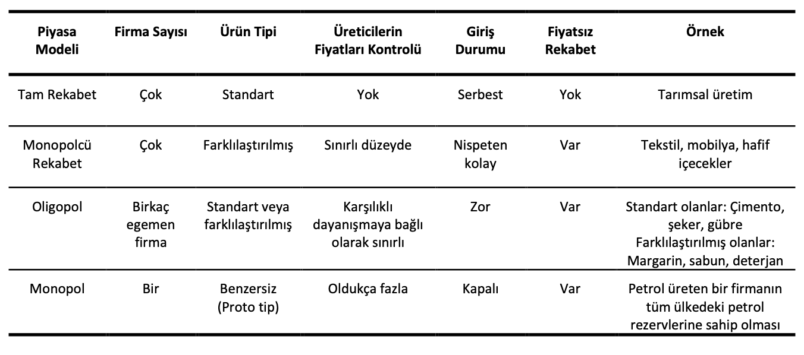

Slide 4
Tam Rekabet Piyasasının Özellikleri
1. Piyasada Çok Sayıda Alıcı ve Satıcının Bulunması:
  Örneğin, pirinç piyasasında çok sayıda alıcı ve satıcı vardır. Herhangi bir pirinç üreticisi veya pirinç alıcısı piyasada oluşan pirinç fiyatını tek başına etkileyemez. Tam rekabet piyasasında bir firma piyasada oluşan fiyatı veri kabul eder ve o fiyattan istediği miktarda mal satabilir.

Slide 5
2. Malın Homojen Olması:
  Alıcılar, malın homojen olması nedeniyle satıcılar arasında bir ayrım yapmazlar.
  Mal homojen olduğu için bir tüketicinin piyasa fiyatından daha düşük veya bir üreticinin piyasa fiyatından daha yüksek bir fiyat talep etmesi mümkün değildir. Çünkü, piyasa fiyatından mal alacak çok sayıda alıcı, mal satacak da çok sayıda satıcı vardır.

Slide 6
3. Alıcı ve Satıcıların Piyasaya İlişkin Tam Bilgiye Sahip Olması:
  Örneğin, aynı pirincin bir satıcı kilosunu 1,5 TL’ye satarken bir başkası 1,2 TL’ye satıyorsa ve alıcı bundan haberdar olmayıp 1,5 TL’den satın alırsa, bu piyasa ile ilgili tam bilgiye sahip olmadığını gösterir. Dolayısıyla düşük fiyatlı pirinç alınıp, yüksek fiyatlı olan düşürülmeye zorlanmayacağından piyasada tam rekabet gerçekleşmez.

Slide 7
4. Piyasaya Giriş ve Çıkışın Serbest Olması:
  Tam rekabet piyasasında bir firmanın piyasaya girmesine veya piyasadan çıkmasına ekonomik, yasal veya teknolojik bir engel bulunmamaktadır.
Örnek: Tarım ürünleri (buğday, mısır), finansal piyasalarda spot döviz işlemleri.

Slide 8
Tam Rekabet Piyasası ve Firma
Tam rekabet piyasasında çok sayıda alıcı ve satıcı bulunur.
Piyasa talebi Çok sayıda alıcının belli bir zamanda değişik fiyatlarda almayı düşündüğü miktarları gösterir.
Piyasa arzı Çok sayıda satıcının belli bir zamanda değişik fiyatlarda satmayı düşündüğü miktarları gösterir.
Arz ve talep birlikte Piyasa fiyatını belirler.

Slide 9
Tam Rekabet Piyasasında Firma Dengesi
Firma fiyatı belirleyemez → piyasadan gelen P(fiyat) = MR(marjinal gelir) = AR (ortalama gelir).
Kısa dönemde ekonomik kâr veya zarar mümkün.
Uzun dönemde firmalar normal kâr elde eder.

Slide 10
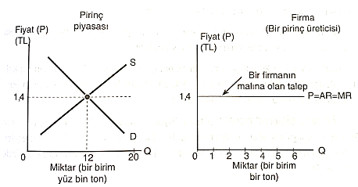
Tam rekabet piyasasında fiyatın belirlenmesi ve bir firmanın malına olan talep:

Slide 11
Tam Rekabette Firmanın Kısa Dönem Dengesi
Firmanın amacı = Max. kara ulaşmak = üretim faaliyetinden max. kar elde etmek.
Kar = Ekonomik kar = Toplam hasılat(gelir) – Toplam maliyet

Slide 12
Hasılat (Gelir)
Toplam Hasılat
Marjinal Hasılat
Ortalama Hasılat
Toplam hasılat (total revenue = TR): Firmanın satışlarından elde ettiği brüt toplam gelir.
Marjinal hasılat (marginal revenue = MR): Firmanın 1 birim daha mal üretip satması sonucu toplam hasılatta meydana gelen artış.
Ortalama hasılat (avarage revenue = AR): Firmanın satışlarından elde ettiği birim başına ortalama hasılat.

Slide 13
Tam Rekabette Firmanın Kısa Dönem Kar Maksimizasyonu
Tam rekabet piyasasında bir firmanın kar maksimizasyonuna (karını en yüksek düzeye çıkarmasına) firma dengesi denir.
Kar Maksimizasyonu Kuralı: Piyasa yapısı ne olursa olsun, bir firma karını maksimum yapabilmek için marjinal hasılatı(MR) ile marjinal maliyetinin(MC) kesiştiği (eşitlendiği) noktadaki miktarı üretmelidir.
Karın sıfır olduğu noktaya başabaş noktası denir.

Slide 14
Tam Rekabette Firmanın Uzun Dönem Dengesi
Piyasadaki rekabet uzun dönemde firmaları en düşük maliyet ve sıfır kar ile üretim yapmaya zorlar.
Sıfır kar olması, firma sahiplerinin üretimden hiçbir gelir elde etmemesi anlamına gelmez. Firma sahipleri örtük maliyet adı altında kendi kaynaklarının kullanımı dolayısıyla, piyasa değerine göre normal bir kazanç, yani normal kar elde ederler. Ancak bu normal karın ötesinde bir ekonomik kar söz konusu değildir.

Slide 15
Monopol Piyasasının Özellikleri
Tek satıcı.
Ürünün ikamesi yoktur.
Yüksek giriş engelleri.
Firma fiyat belirleyicidir.
Örnek: Elektrik dağıtımı (doğal monopol), ilaç patentleri, metro işletmeciliği.

Slide 16
Kartel, firmaların yaptıkları anlaşmalarla oluşturdukları birliktir.
Uluslararası düzeyde kartel için en iyi örnek OPEC’tir. (Organization of Petroleum Exporting Countries = Petrol İhraç Eden Ülkeler Örgütü)
Monopolcü firmanın sattığı malın yerine kullanılabilecek ikame malların olmamasının yanı sıra, başka firmaların piyasaya girmesinde kısıtlamaların olması monopol piyasasının diğer önemli bir özelliğidir.

Slide 17
Monopolde Talep ve Marjinal Gelir
Tek firma → piyasa talep eğrisi aynı zamanda firma talep eğrisidir.
MR eğrisi talep eğrisinin altında yer alır.
Fiyat > MR = MC ilişkisi.

Slide 18
Monopolde Kâr Maksimizasyonu
Kural: MR = MC noktasında üretim yapılır.
Fiyat talep eğrisinden okunur.
Monopol üretimi azaltır, fiyatı yükseltir.

Slide 19
Monopolün Toplumsal Maliyeti
Refah kaybı (deadweight loss).
Tüketici artığının azalması.
Üretici artığının artması.
Piyasa verimsizliği.

Slide 20
Monopole Yöneltilen Eleştiriler
Tam rekabet piyasasına kıyasla monopol piyasasında üretim daha az, fiyat daha yüksektir.
Monopolün karı, tam rekabet durumundaki kara göre daha fazladır. Bu durum monopolcü firmanın lehine, tüketicilerin aleyhinedir.

Slide 21
Monopol Piyasasında Fiyat Farklılaştırması
Aynı malın farklı alıcılara farklı fiyatlardan satılmasına fiyat farklılaştırması denir.
Monopol piyasasında rastlanabileceği gibi oligopol ve monopolcü rekabet piyasasında da rastlanabilir.
Amaç, farklı alıcıların farklı alım durumlarına göre farklı fiyatlar uygulayarak karı maksimum yapmaktır.

Slide 22
Fiyat farklılaştırması satın alınan miktara ya da malın satıldığı piyasaya göre olabilir.
  Satın alınan miktara göre fiyat farklılaştırması: Monopolcü firma malını satın alanlara aldıkları miktara göre farklı fiyat uygulayabilir. Genellikle fazla miktarda alana daha düşük, az miktarda alana daha yüksek bir fiyat uygulanır.

Slide 23
  Malın satıldığı piyasaya göre fiyat farklılaştırması: Monopolcü firma maliyetlerinde değişiklik olmamasına rağmen, malını farklı piyasalarda farklı fiyatlardan satabilir.
  Bu tür fiyat farklılaştırması için şu 3 koşulun sağlanması gerekir:
    Farklı alıcılar için talebin fiyat esnekliği farklı olmalı,
    Toplam piyasa, farklı piyasalara bölünebilmeli,
    Piyasalar birbirlerine karşı mühürlenmeli.
    (iç piyasa-dış piyasa örneği)

Slide 24
  Malın satıldığı piyasaya göre fiyat farklılaştırması, iç ve dış piyasa ayrımı dışında aşağıda belirtilen şekillerde de olabilir:
    Gelire göre fiyat farklılaştırması (ameliyat örneği)
    Mevsime göre fiyat farklılaştırması (havayolları örneği)
    Mal veya hizmetin kullanımına göre fiyat farklılaştırması (sanayi-konut elektriği örneği)
    Yaşa göre fiyat farklılaştırması (bilet fiyatı örneği)
    Markaya göre fiyat farklılaştırması
    Bölgelere göre fiyat farklılaştırması (üniversite harç örneği)

Slide 25
Monopol Örnekleri
Doğal Monopol: Şehir içi su hizmetleri.
Yerel Monopol: Tek benzin istasyonunun olduğu kasaba.
Yasal Monopol: Patent korumalı ilaç.
Etkinlik: Öğrencilerden kendi çevrelerinden 1 monopol örneği getirmeleri.

Slide 26
Grup Çalışması
Görev: Bir monopol örneği seçin ve analiz edin.
Fiyat nasıl belirleniyor?
Pazara giriş engelleri neler?
Tüketici ve toplum üzerindeki etkiler?
Alternatif yoksa neden?
Sunum: 5 dakikalık mini değerlendirme.

Slide 27
Sınıf İçi Tartışma
Soru: Monopol fiyatlaması mı yoksa tam rekabetçi fiyatlama mı toplum için daha iyidir?
Mini Tartışma: Avantajlar – dezavantajlar.

